Slide 1


Importação de Notas Fiscais de Serviços tomados

Slide 2
Problema Solução
O recebimento de Notas Fiscais de Serviços Tomados(NFS) em PDF gera um grande desafio para o setor fiscal, que precisa lançar manualmente as informações no sistema. Esse processo é demorado, suscetível a erros e atrasa outras atividades importantes, dificultando a eficiência e a organização contábil.
Automatizar a extração de informações das notas fiscais de serviço (NFS) em formato PDF e transformá-las em um modelo Excel pronto para importação da domínio. Isso irá automatizar um processo manual e melhorar a eficiência do fluxo de trabalho.

Slide 3

Objetivos e Benefícios do Projeto
1
Extrair Dados de NFS em PDF
2
Transformar em Modelo Excel
Automatizar a extração de informações-chave de arquivos PDF de NFS.
Consolidar os dados extraídos em um modelo Excel padronizado, pronto para importação.
3
Melhorar a Eficiência
Eliminar o processo manual de transcrição de dados, aumentando a produtividade e reduzindo erros.

Slide 4
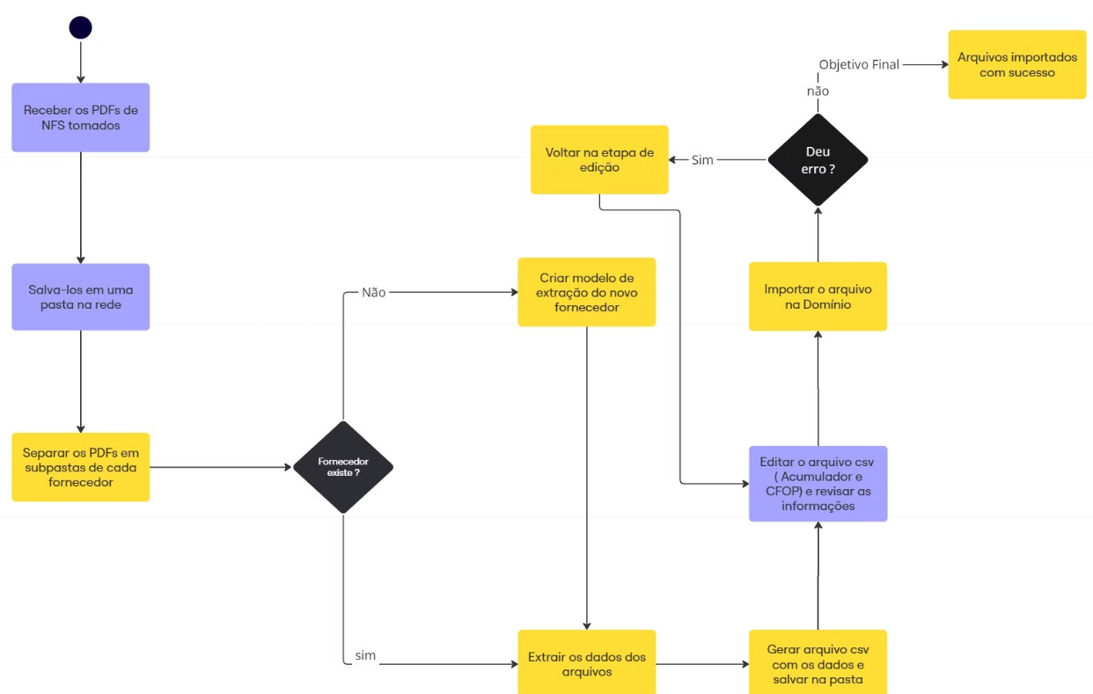
Processo de Extração de Dados

Slide 5



Resultados esperados
Redução de Tempo
Redução de Erros
Ganhos de Produtividade
O processo automatizado de extração e importação de dados deve reduzir o tempo gasto em 75%.
Com a extração automatizada , eliminamos parte da transcrição reduzindo em 80% a chance de erros .
O Setor Fiscal agora podem se concentrar em tarefas mais estratégicas, aumentando a produtividade geral.

